Slide 1

TÌM HIỂU BÀI TOÁN TẠO CÂU BÌNH LUẬN CHO ẢNH THỜI TRANG
KHOA ĐÀO TẠO CHẤT LƯỢNG CAO
KHÓA LUẬN TỐT NGHIỆP
GVHD: T.S Nguyễn Thiên Bảo
SVTH: Đỗ Quốc Hùng - 16110097
Phạm Thanh Trung - 16110232

Slide 2
NỘI DUNG
Giới thiệu đề tài
Các công trình liên quan
Hiện thực hệ thống và kết quả
Tổng kết & hướng phát triển

Slide 3
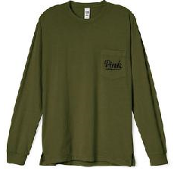
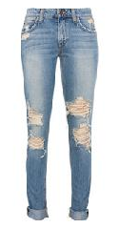
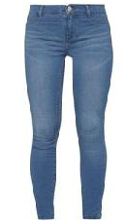

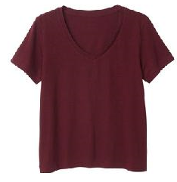
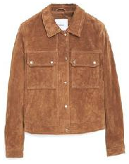
1. GIỚI THIỆU ĐỀ TÀI

Slide 4
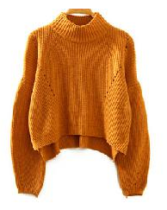
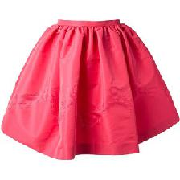
1. GIỚI THIỆU ĐỀ TÀI
+
COMMENT GENERATING
This is darling ! : ).

Slide 5
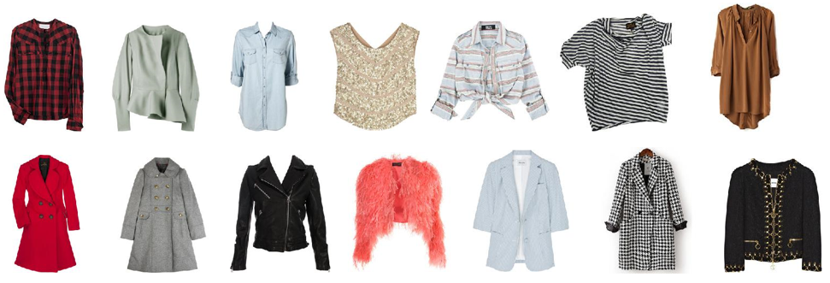
1. GIỚI THIỆU ĐỀ TÀI
Phạm vi đề tài:
- Thực nghiệm mô hình phát sinh câu bình luận từ ảnh tĩnh cho cặp ảnh thời trang.
- Cặp ảnh tĩnh bao gồm một ảnh thể hiện trang phục trên (có thể là áo, sơ mi, v.v) và một ảnh thể hiện trang phục dưới (quần tây, váy, quần jeans, v.v)
+ Kích thước ảnh 224 x 224 x 3
+ Dãy màu RGB
+ Nền ảnh trắng

Slide 6
2. CÁC CÔNG TRÌNH LIÊN QUAN
NFR (Neural Fashion Recommendation)
RNN (Recurrent Neural Network)
GRU (Gated Recurrent Unit)

Slide 7
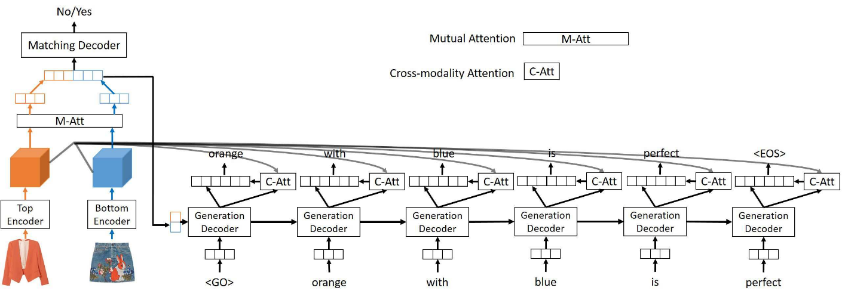
NFR (Neural Fashion Recommendation)
Sơ đồ kiến trúc tổng quan của Neural Fashion Recommendation (NFR)
(Yujie Lin et al, 5 Mar 2019)

Slide 8
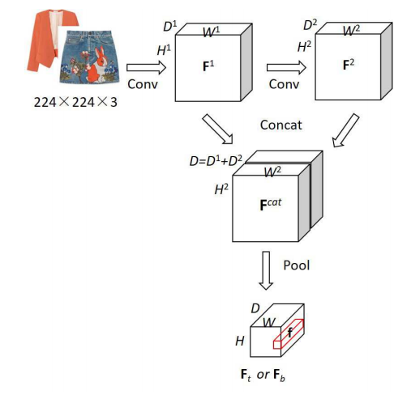
Top and bottom image encoder

Slide 9
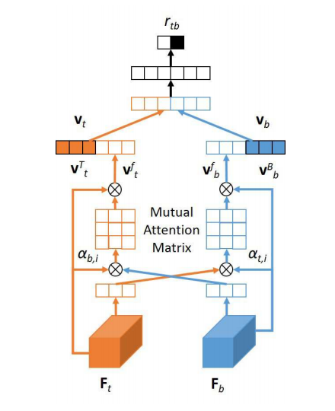
Mutual attention and matching decoder

Slide 10
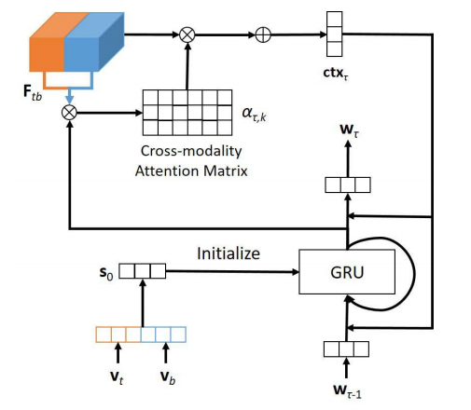
Cross-modality attention & generation decoder

Slide 11
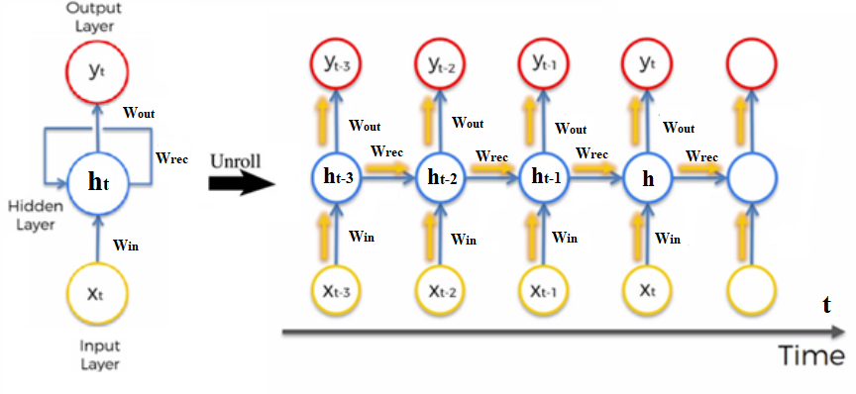
RNN (Recurrent Neural Network)
Kiến trúc của mô hình RNN

Slide 12
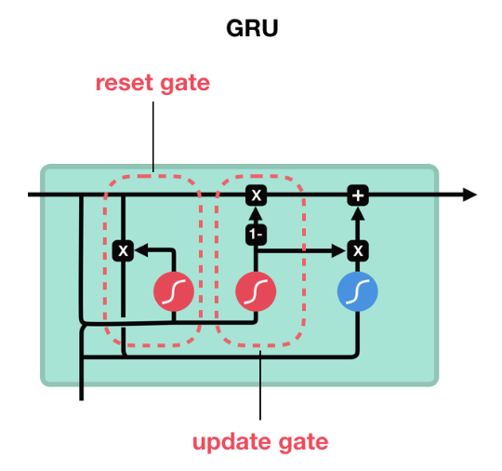
GRU (Gated Recurrent Unit)
Kiến trúc của mô hình GRU

Slide 13
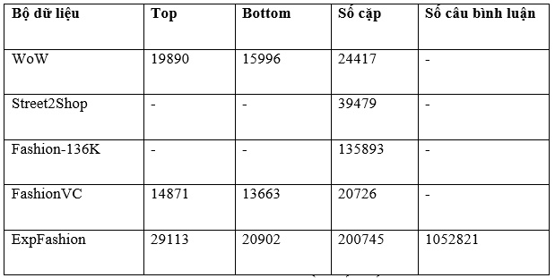
3. HIỆN THƯC HỆ THỐNG
DATASET:
- Bộ từ vựng: 92.295 từ, thực nghiệm: 16,515 từ (tần suất xuất hiện trên 5)
- Số lượng ảnh là 50.015 ( 29,113 top + 20,902 bottom)
-Số lượng cặp ảnh trang phục là 200.745 cặp.

Slide 14
3. HIỆN THƯC HỆ THỐNG
MÔI TRƯỜNG
Google Colab Service, RAM được cung cấp là 12 GB, dung lượng disk 358.27 GB.

Slide 15
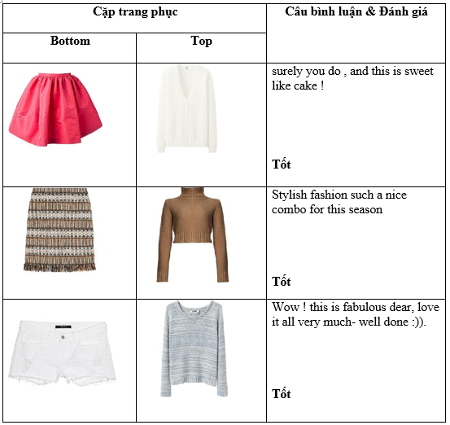
3. HIỆN THƯC HỆ THỐNG
KẾT QUẢ:

Slide 16
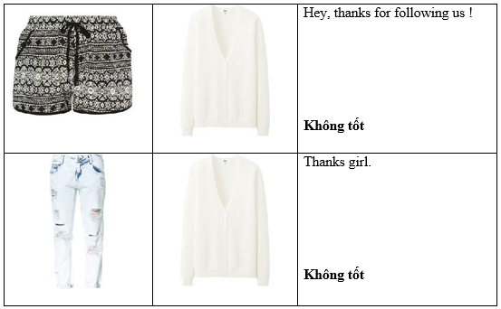
3. HIỆN THƯC HỆ THỐNG
KẾT QUẢ:

Slide 17
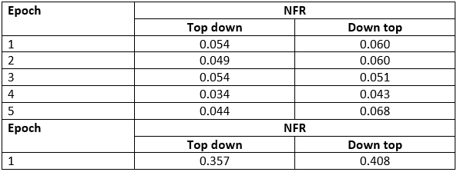
3. HIỆN THƯC HỆ THỐNG

Slide 18
4. TỔNG KẾT & HƯỚNG PHÁT TRIỂN
CÁC CÔNG VIỆC ĐÃ THỰC HIỆN:
- Nghiên cứu các mô hình để xử lý các bài toán xử lý hình ảnh, văn bản trong Deep Learning, Machine Learning.
- Tìm hiểu ứng dụng giải quyết các vấn đề /bài toán về gợi ý và phát sinh câu bình luận cho những bộ trang phục.
- Nghiên cứu mô hình, kỹ thuật để ứng dụng vào việc giải quyết mô hình phát sinh câu bình luận từ ảnh tĩnh.
- Hiện thực lại mô hình “Tự động phát sinh bình luận cho ảnh thời trang”.

Slide 19
5. TỔNG KẾT & HƯỚNG PHÁT TRIỂN
HẠN CHẾ:
- Cơ sở vật chất chưa đủ tốt.
- Chưa quen với môi trường làm việc Google Colab Service.
- Chưa có kinh nghiệm khi tiến hành thực nghiệm.
- Kết quả trong việc thực nghiệm chưa thật sự được như mong muốn.

Slide 20
5. TỔNG KẾT & HƯỚNG PHÁT TRIỂN
HƯỚNG PHÁT TRIỂN:
- Thu thập hoặc tái chỉnh sữa lại toàn bộ dữ liệu huấn luyện
- Thực hiện việc huấn luyện lại mô hình với tập dữ liệu lớn
- Áp dụng thực nghiệm các kỹ thuật cao hơn để phát triển mô hình căn cứ vào những thuộc tính để dựa vào đó đưa ra câu bình luận đáng tin và hợp lý hơn cho người dùng.

Slide 21
TÀI LIỆU THAM KHẢO
Yujie Lin (5 Mar 2019), “Explainable Outfit Recommendation with Joint Outfit Matching and Comment Generation”,” https://arxiv.org/pdf/1806.08977.pdf”
(Sep 30 2018) “Understanding of RECURRENT NEURAL NETWORKS (LSTM, GRU)”, “https://mc.ai/understanding-of-recurrent-neural-networks-lstm-gru/”
Junyoung Chung, Caglar Gulcehre, KyungHyun Cho, Yoshua Bengio (11 Dec 2014), “Empirical Evaluation of Gated Recurrent Neural Networks on Sequence Modeling”, https://arxiv.org/pdf/1412.3555.pdf

Slide 22
XIN CHÂN THÀNH CẢM ƠN QUÝ THẦY CÔ!

Slide 23
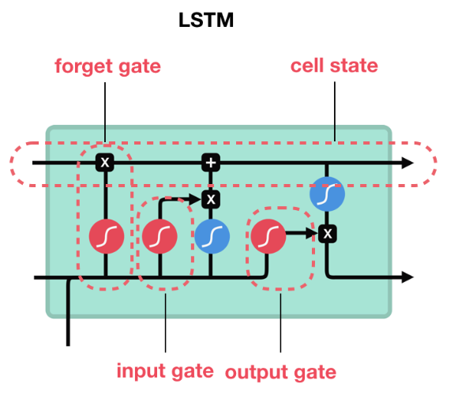
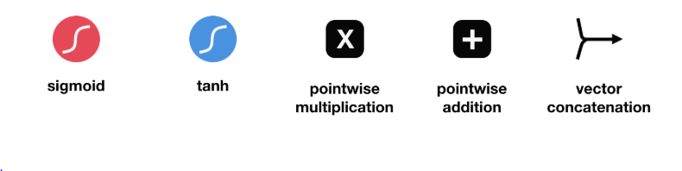
LSTM

